Slide 1
Автор: учитель русского языка и литературы
МБОУ «СОШ с. Лорино» Чукотского АО
Янус Оксана Анатольевна
Тренажёр
по русскому языку
«Правописание корней -лаг-/-лож-»

Slide 2
выдели корень
выдели суффикс
подчеркни согласный в корне
Повтори правило!!!
поставь ударение
Правильный ответ
Ой! Ошибка!
Повтори правило!
Привет! Я Буки Ведукин. Я открою вам несколько секретов!
сделай вывод
Т

Slide 3
Буквы -а-/-о- в корне -лаг- – -лож-
буква «а» пишется
буква «о» пишется
за корнем
суффикс -а-;
перед -г- (искл. полог).
Примеры:
предлагать
слагать
за корнем нет
суффикса -а-;
перед -ж-.
Примеры:
изложение
положить

Slide 4
ЗАПОМНИ!
-лаг- – -лож не употребляется без приставок; поэтому нет слова «ложить», «ложу»… надо говорить: кладу книгу, класть на стол.
Слово-исключение: полог

Slide 5
разл..жить
А
О

Slide 6
сл..жа
А
О

Slide 7
прил..гательное
А
О

Slide 8
сл..гаемое
А
О

Slide 9
ул..жить
А
О

Slide 10
изл..гать
А
О

Slide 11
предл..гаю
А
О

Slide 12
выл..жить
А
О

Slide 13
сл..гаешь
О
А

Slide 14
изл..жение
О
А

Slide 15
распол..гаться
О
А

Slide 16
зал..жник
О
А

Slide 17
разл..гать
О
А

Slide 18
пол..жение
А
О

Slide 19
отл..жить
О
А

Slide 20
зал..жить
А
О

Slide 21
разл..жили
О
А

Slide 22
предпол..гать
О
А

Slide 23
сл..жение
А
О

Slide 24
нал..жение
О
А

Slide 25
прил..гайте
О
А

Slide 26
зал..жить
А
О

Slide 27
вл..жения
А
О

Slide 28
пол..гаться
А
О

Slide 29
отл..жить
О
А

Slide 30
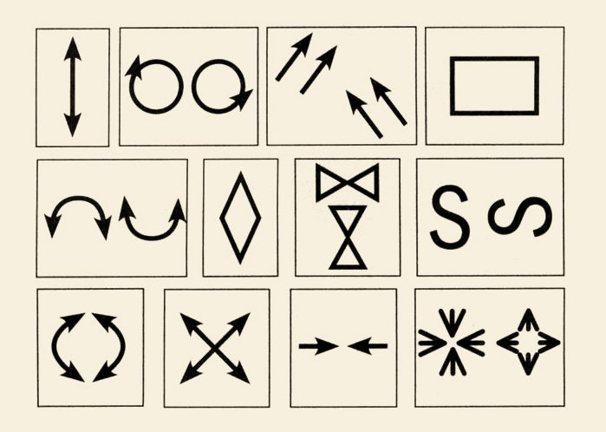
Стрельба глазами

Slide 31
Как настроение?

Slide 32
Интернет-ресурсы
http://detkam.e-papa.ru/raskras/44/
http://www.parapa.ru/forums/showthread.php?t=45521&page=10
http://forum.materinstvo.ru/index.php?showtopic=336790&st=860

